Slide 1
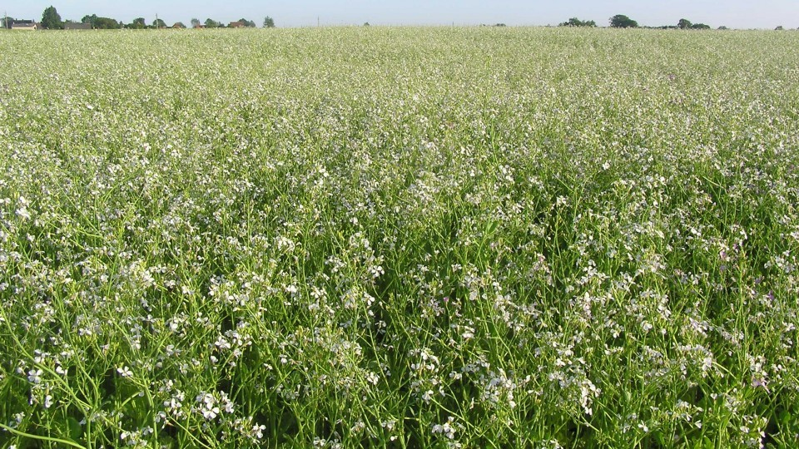
Målrettede efterafgrøder 2017-2018
Per F. Ahle
Peter Byrial Dalsgaard

Slide 2
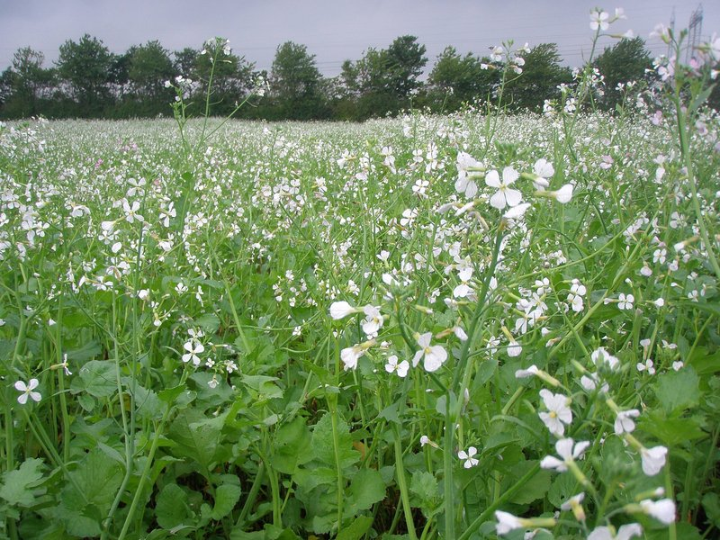
Hvad vil vi fortælle om
Generel information om den frivillige ordning, der er vigtig for alle
Hvordan finder I det vejledende krav for bedriften og ansøger om støtte?
Hvad betyder et obligatorisk krav?

Slide 3
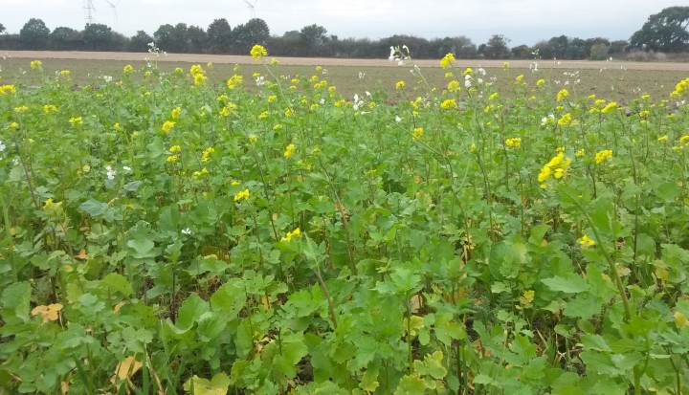
Fakta om ordningen
Der er et samlet beregnet behov på ca. 137.000 ha efterafgrøder i 2017 og ca. 120.000 ha i 2018
Dette antal ha skal nås – evt. obligatorisk ordning uden kompensation

Slide 4
Tidslinje
Frivillig ordning åbner i 3 runder
Frivillig ordning lukker, og restkrav beregnes
Lov om obl. krav fremsættes
Obl. krav udmeldes
Efterafgrøder udlægges
Udbetaling
1. februar
21. april
marts
juni
august
Fra januar

Slide 5
Frivillige målrettede efterafgrøder
Satsen er 700 kr / ha
De nye efterafgrøder skal udlægges ud over MFO, pligtige, hurdyrefterafgrøder
Generelt de samme regler som for pligtige – dog ikke alternativer
Man kan kun søge til hele marker
Husk, eftervirkning som ved pligtige efterafgrøder
Økologer kan ikke deltage i ordningen

Slide 6
De minimis støtte
National støtteordning (de minimis)
Loft på ca: 112.500 kr. pr bedrift over 3 år
Dette svarer til 160 ha efterafgrøder pr. bedrift i hele perioden – forudsat at der ikke modtages anden de minimis støtte
Oplysninger om anden de minimis støtte skrives i Fællesskemaet

Slide 7
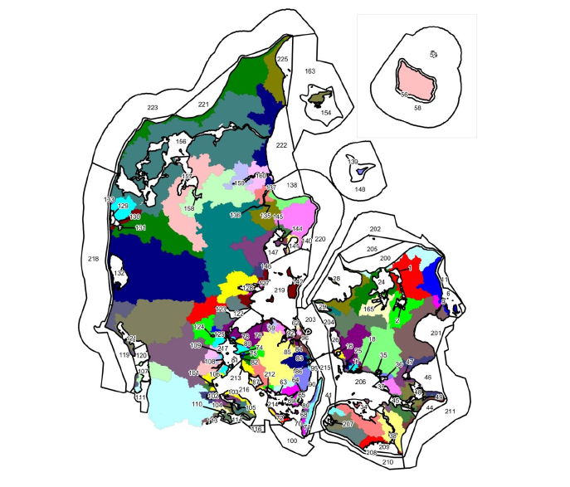
Vigtige definitioner - delvandoplande

Slide 8
Vigtige definitioner: Retention (kun relevant for kystvand)
Retentionen er den del af kvælstoffet, der fjernes (luften, grundvand, vandløb/søer), inden kvælstoffet kommer ud til kystvandet

Slide 9
Vigtige definitioner - ID-15 områder

Slide 12
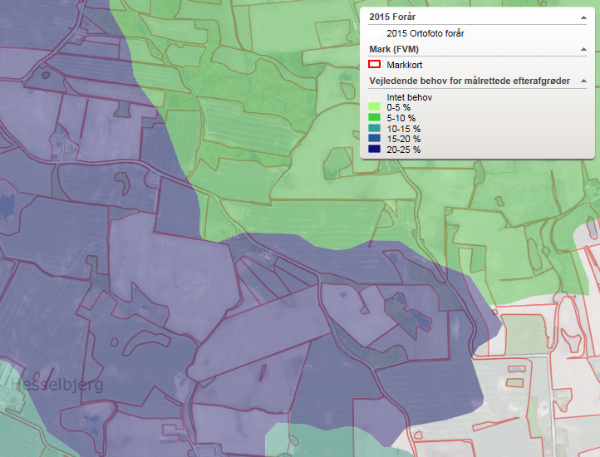

Slide 13
Markliste i IMK
Samlet behov i ID15 64300026:
6,5% af 88,45 ha = 5,75 ha

Slide 14
Landmand.dk. Oversigt over bedriftens arealer i forskellige ID15-områder

Slide 15
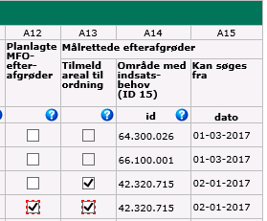
Ansøgning
Du kan søge til en mark, når:
- Marken er beliggende i et id-15 opland med et indsatsbehov
- Der er åbnet for ansøgning
Du kan kun sætte hak ved én type efterafgrøde

Slide 16
Først til mølle princippet
Der er afsat midler til 145.000 ha
Når landmanden indsender fællesskemaet, kontrolleres det, om der er flere penge til det pågældende vandopland
Hvis der er flere penge, får ansøger en kvittering for af ansøgningen omfatter x ha frivillige efterafgrøder
Hvis der ikke er flere penge, kommer der en blokerende fejl, og ansøger må fjerne krydserne for ansøgning om efterafgrøder inden skemaet indsendes

Slide 17
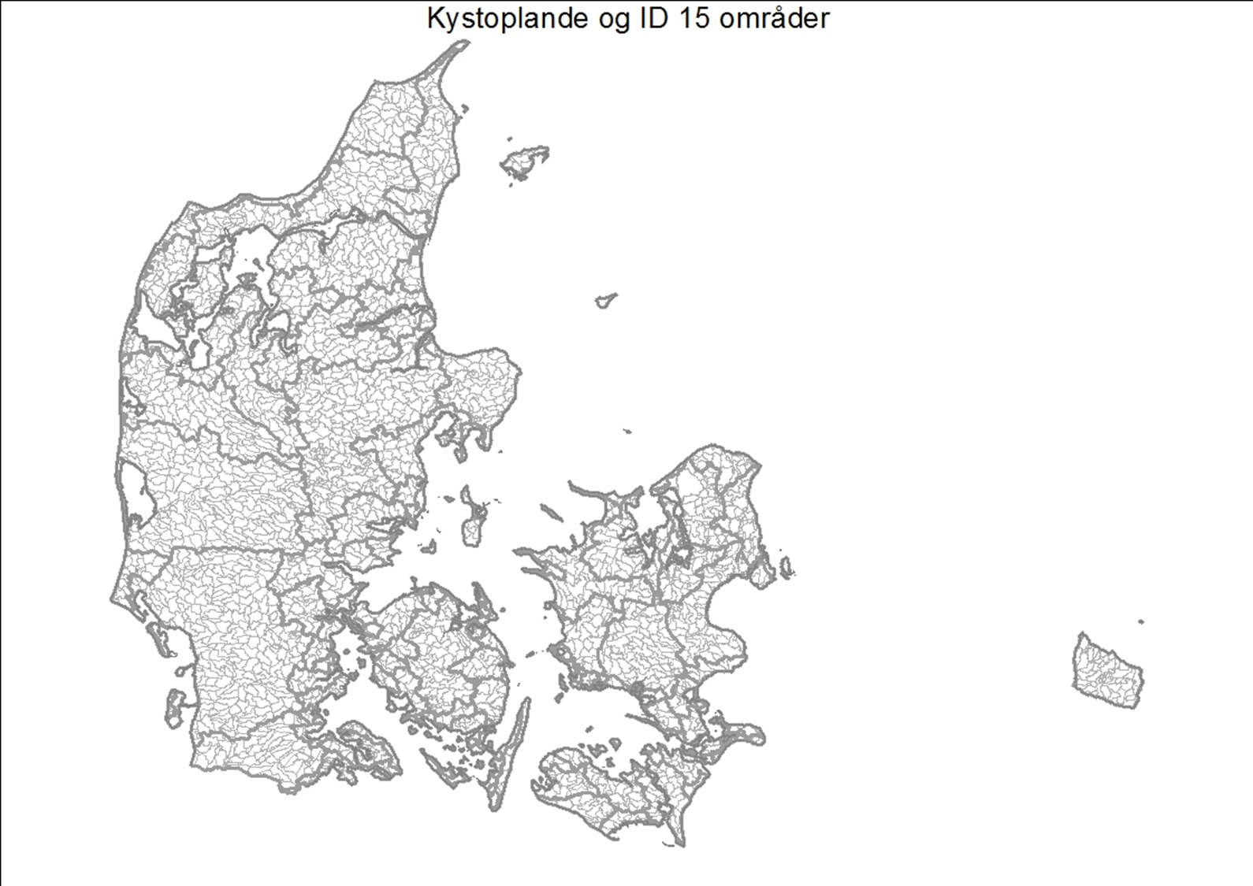

Slide 18
Rapport over status

Slide 19
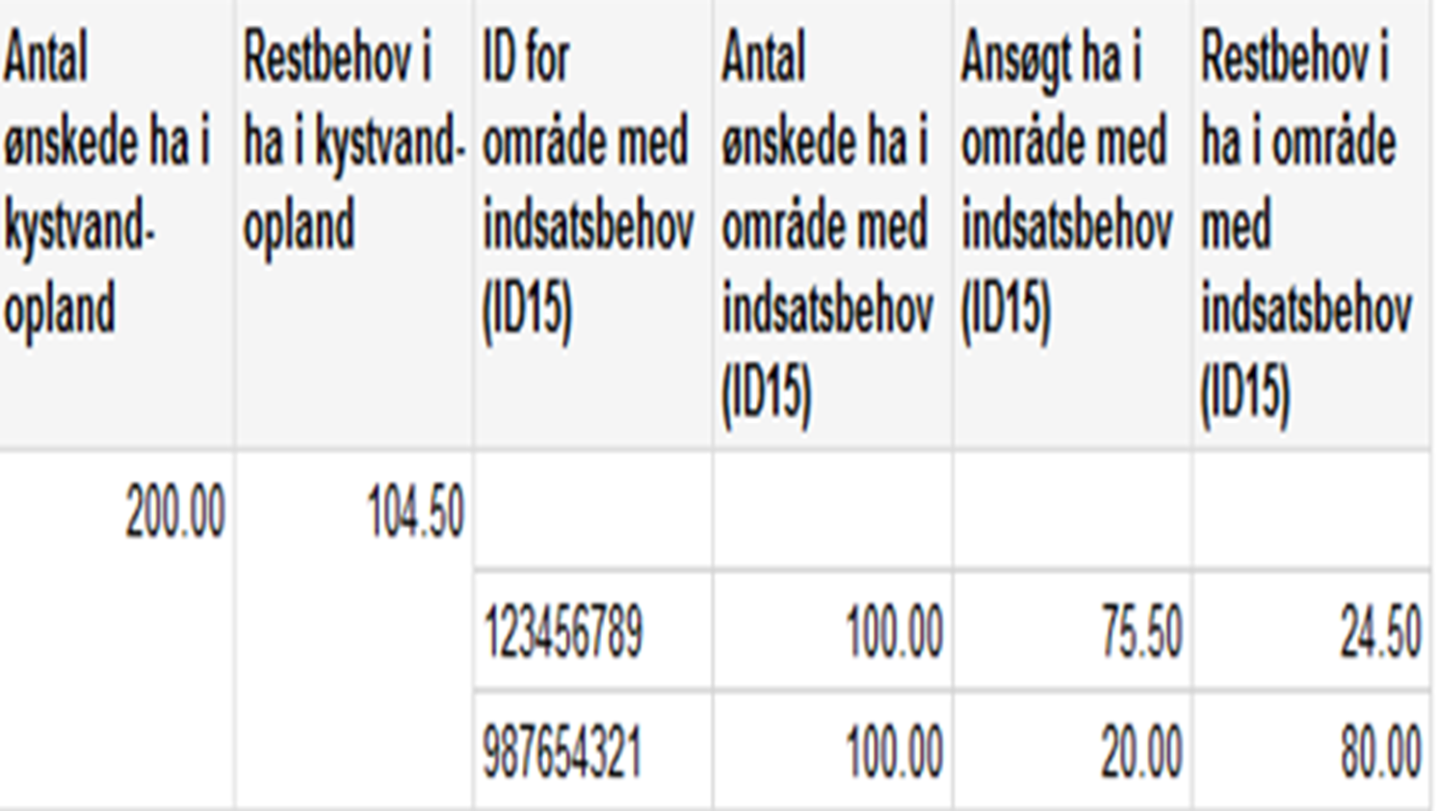
Rapport over status

Slide 20
3 runder
De 3 runder skal understøtte optimal placering
runde (grundvand) 1. februar til 21. april
2. runde (kystvand med lav retention) 1. marts til 21. april
3. runde (kystvand med høj retention) 22. marts til 21. april
Der kan ikke søges til nye arealer efter 21. april

Slide 21
0. Intet behov
1. Grundvandsbehov + evt. kystbehov
2. Stort effekt til kyst. Lav retention
3. Lav effekt til kyst - Høj retention

Slide 22
Ansøgningen er bindende
Ansøgningen er bindende fra den 21. april.
Hvis efterafgrøderne trækkes tilbage fra ansøgningsskemaet eller ikke udlægges:
En tilsvarende kvotereduktion til bedriften
Mister støtten til de efterafgrøder, der mangler
Hvis det ved kontrol konstateres, at der mangler mere end 10 pct. vil der herudover ske en reduktion i de minimis støtten til evt. resterende efterafgrøder

Slide 23
Ansøgningen er bindende
Efterafgrøderne skal udlægges på den mark, hvor de er anmeldt.
Efter den 21. april kan man flytte efterafgrøderne i fællesskemaet, men kun inden for samme ID15 – og forudsat, at det er samme antal hektar.

Slide 24
Kontrol
10 pct. tele screening
1 pct. fysisk kontrol af alle efterafgrøder
Prioritering:
MFO
Frivillige målrettede
Obligatoriske målrettede
Hudyrefterafgrøder
Pligtige
KO på overgødskning

Slide 25
Obligatoriske målrettede efterafgrøder
Hvis der ikke bliver udlagt nok frivillige, vil der formentligt komme et obligatorisk krav til 2017
Bedrifter med mindre end 10 ha efterafgrødegrundareal undtages obligatorisk krav
Et obligatorisk krav vil ikke kunne overstige en 20 pct. kvotereduktion
Frivilligt udlagte efterafgrøder kan modregnes i det obligatoriske krav i det pågældende område

Slide 26
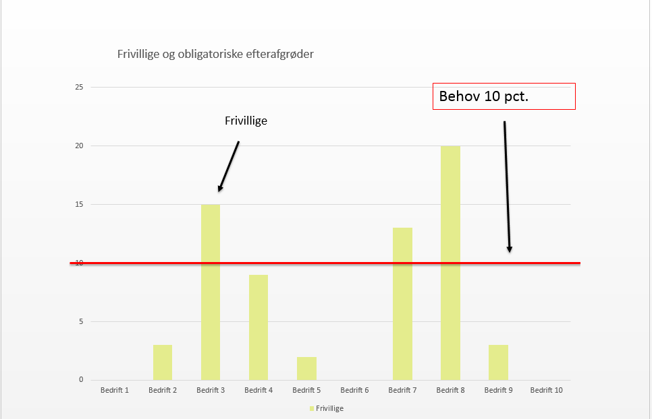
10 bedrifter i samme ID15 med behov på 10 pct.

Slide 27
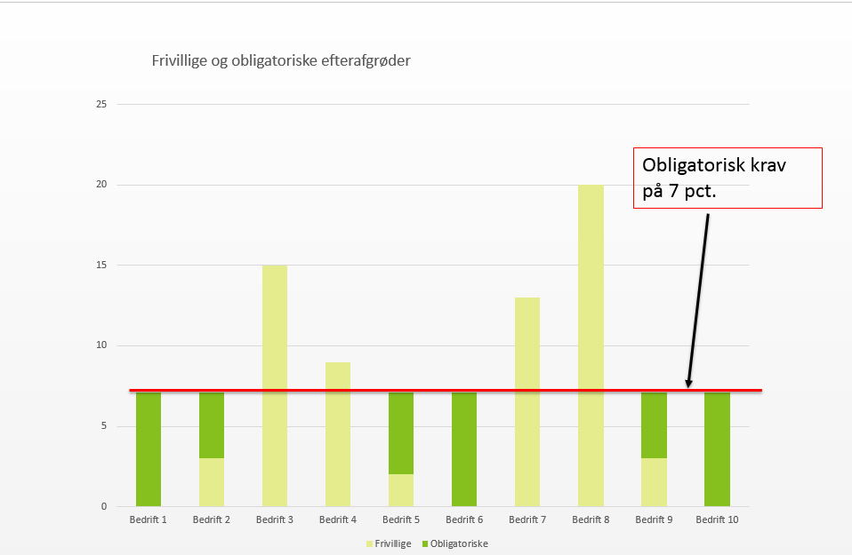

Slide 28
Hvordan kan et evt. obligatorisk krav opfyldes?
Der udlægges den beregnede ekstra mængde efterafgrøder
Der foretages et kvotetræk på bedriften på 93/150 kg N/ha manglende efterafgrøder

Slide 29
Eksempel på kvotetræk
Bedrift på 100 ha og efterafgrødegrundareal på 65 ha.
Gns. kvote på 170 kg N/ha = 17.000 kg N
Vælger at bruge 90% af kvoten = 15.300 kg N
Dermed er der 1.700 kg ubrugt kvote på bedriften
Over 0,8 DE/ha | 1.700 kg N/150 kg | 11,3 ha efterafgrøder
Under 0,8 DE/ha | 1.700 kg N/93 kg | 18,3 ha efterafgrøder

Slide 30
Beregning af reduktionsprocent
Bedrift på 100 ha og efterafgrødegrundareal på 65 ha.
Gns. kvote på 170 kg N/ha = 17.000 kg N
Over 0,8 DE/ha
Obligatorisk krav på 25 % (16,25 ha)
Det svarer til et kvotetræk på 16,25*150 kg= 2437,5 kg N
Den fulde kvote er 100*170=17.000 kg.
Det vil svare til en normreduktion på (2437,5/17000)= 14,3 %

Slide 31
Hvordan undgår vi et obligatorisk krav
På bedriftsniveau:
Prøv at nå den viste procent i alle ID15-områder
Hvis du kun har et krav i forhold til kystvand, så placer dem i ID15-områder i kystvandsoplandet med lavest retention
På kystoplandsniveau:
Søg til den procentsats, som kortet viser
Søg ikke til mere end kortet viser i runde 1, hvis behovet allerede er dækket i det pågældende ID15
Søg gerne til mere end kortet viser på arealer i runde 2-områder

Slide 32
Spørgetime på Facebook ”Nyt til landbruget – NaturErhvervstyrelsen”
Stil spørgsmål om målrettede efterafgrøder på vores Facebook-side ”Nyt til landbruget” mandag 30. januar kl. 19 til 20.
Vores faglige eksperter sidder klar til at svare på spørgsmål.

